Slide 1


Slide 2
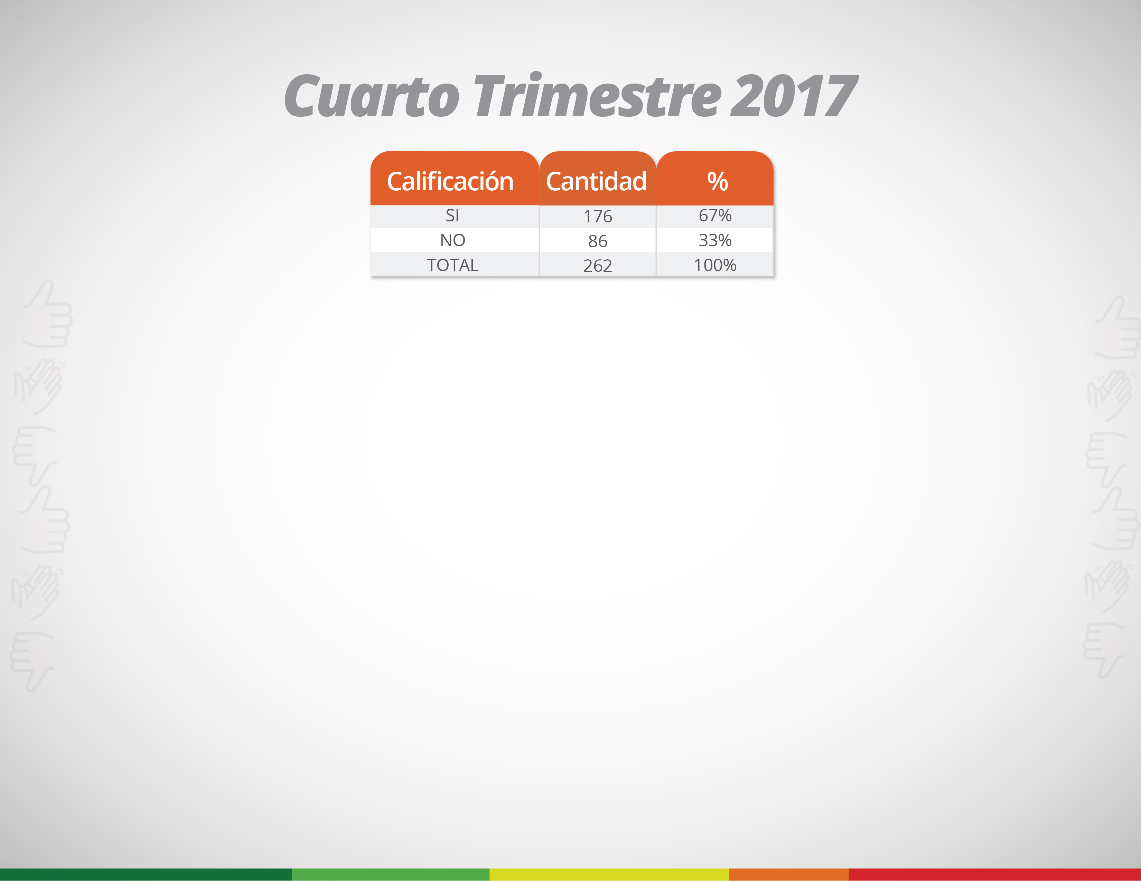

Slide 3


Slide 4
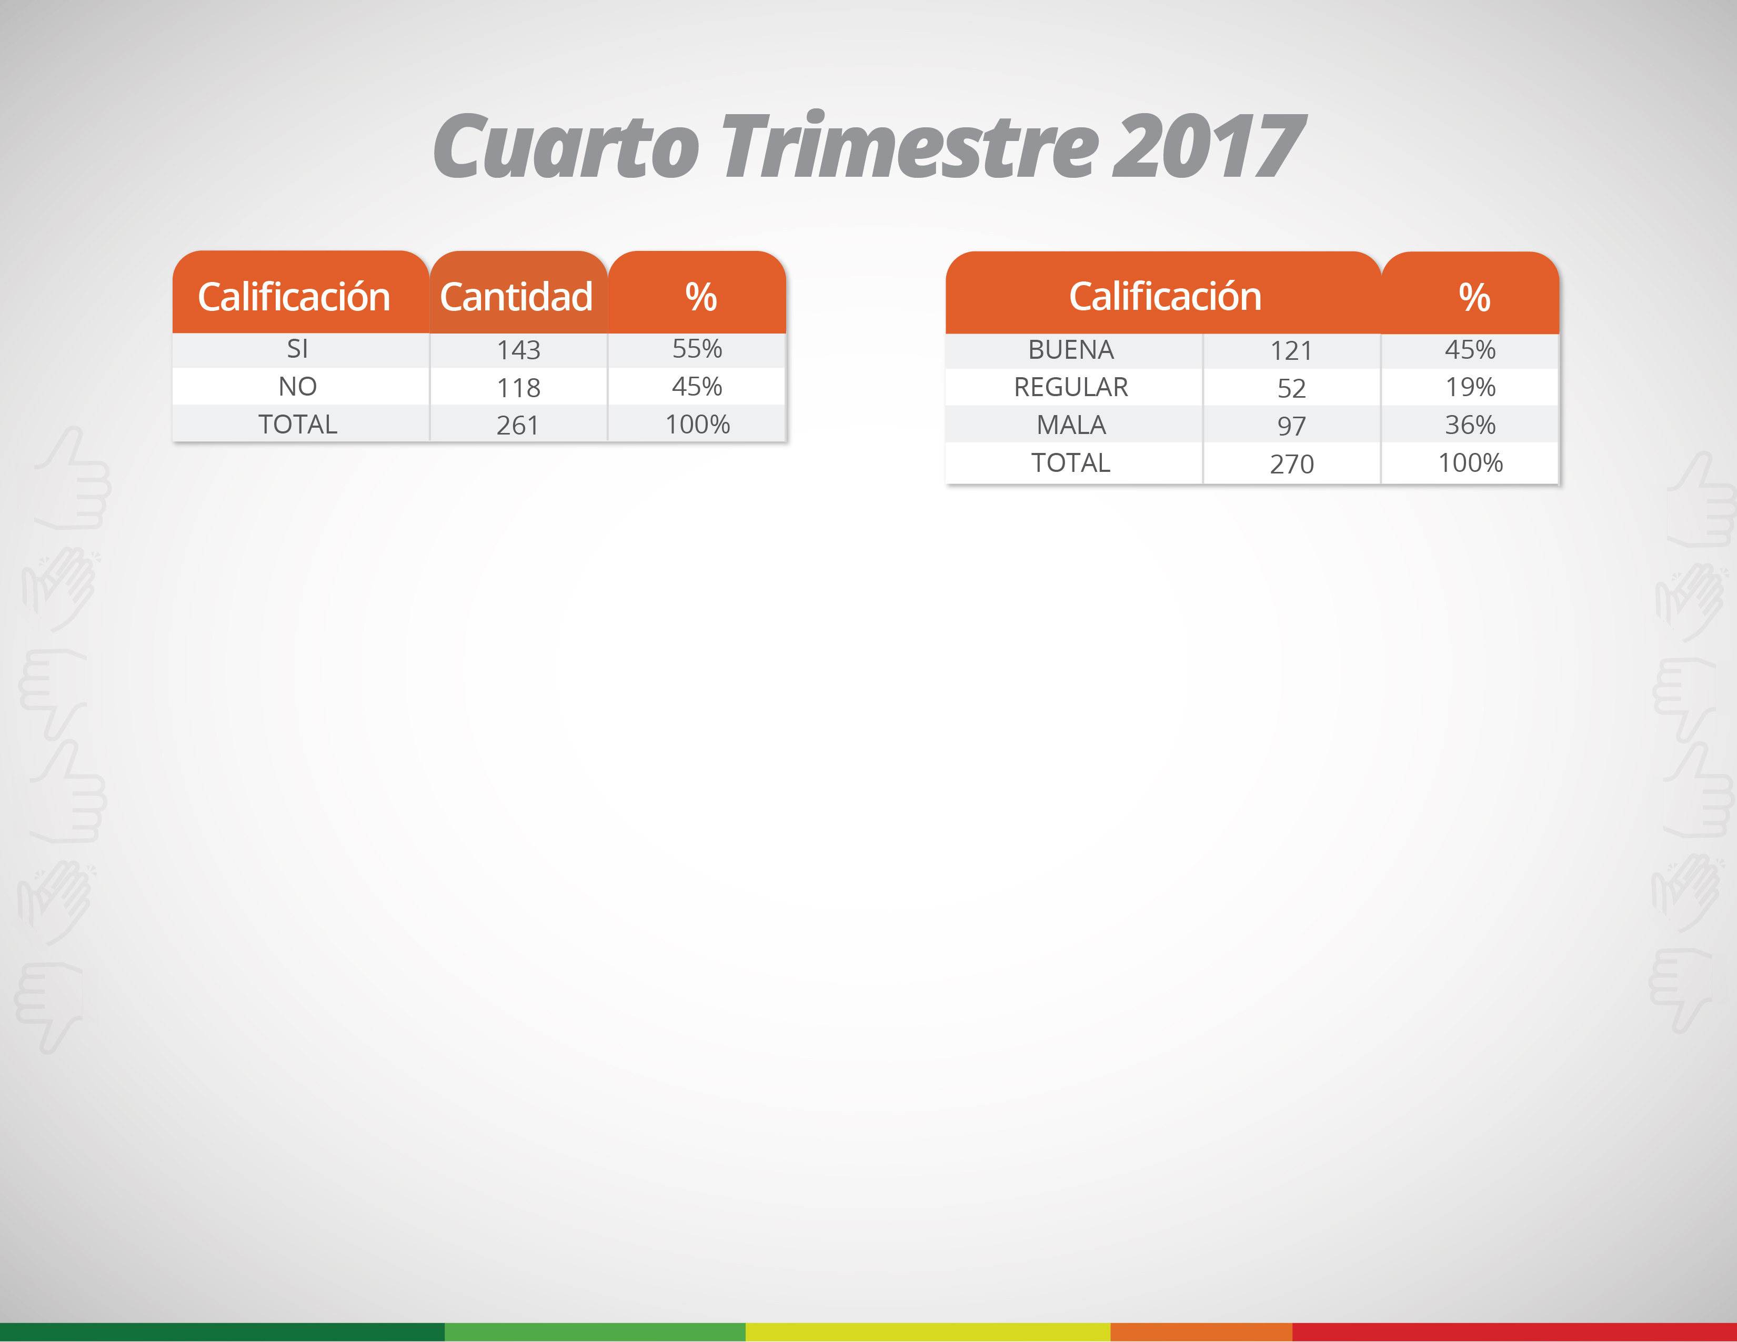

Slide 5
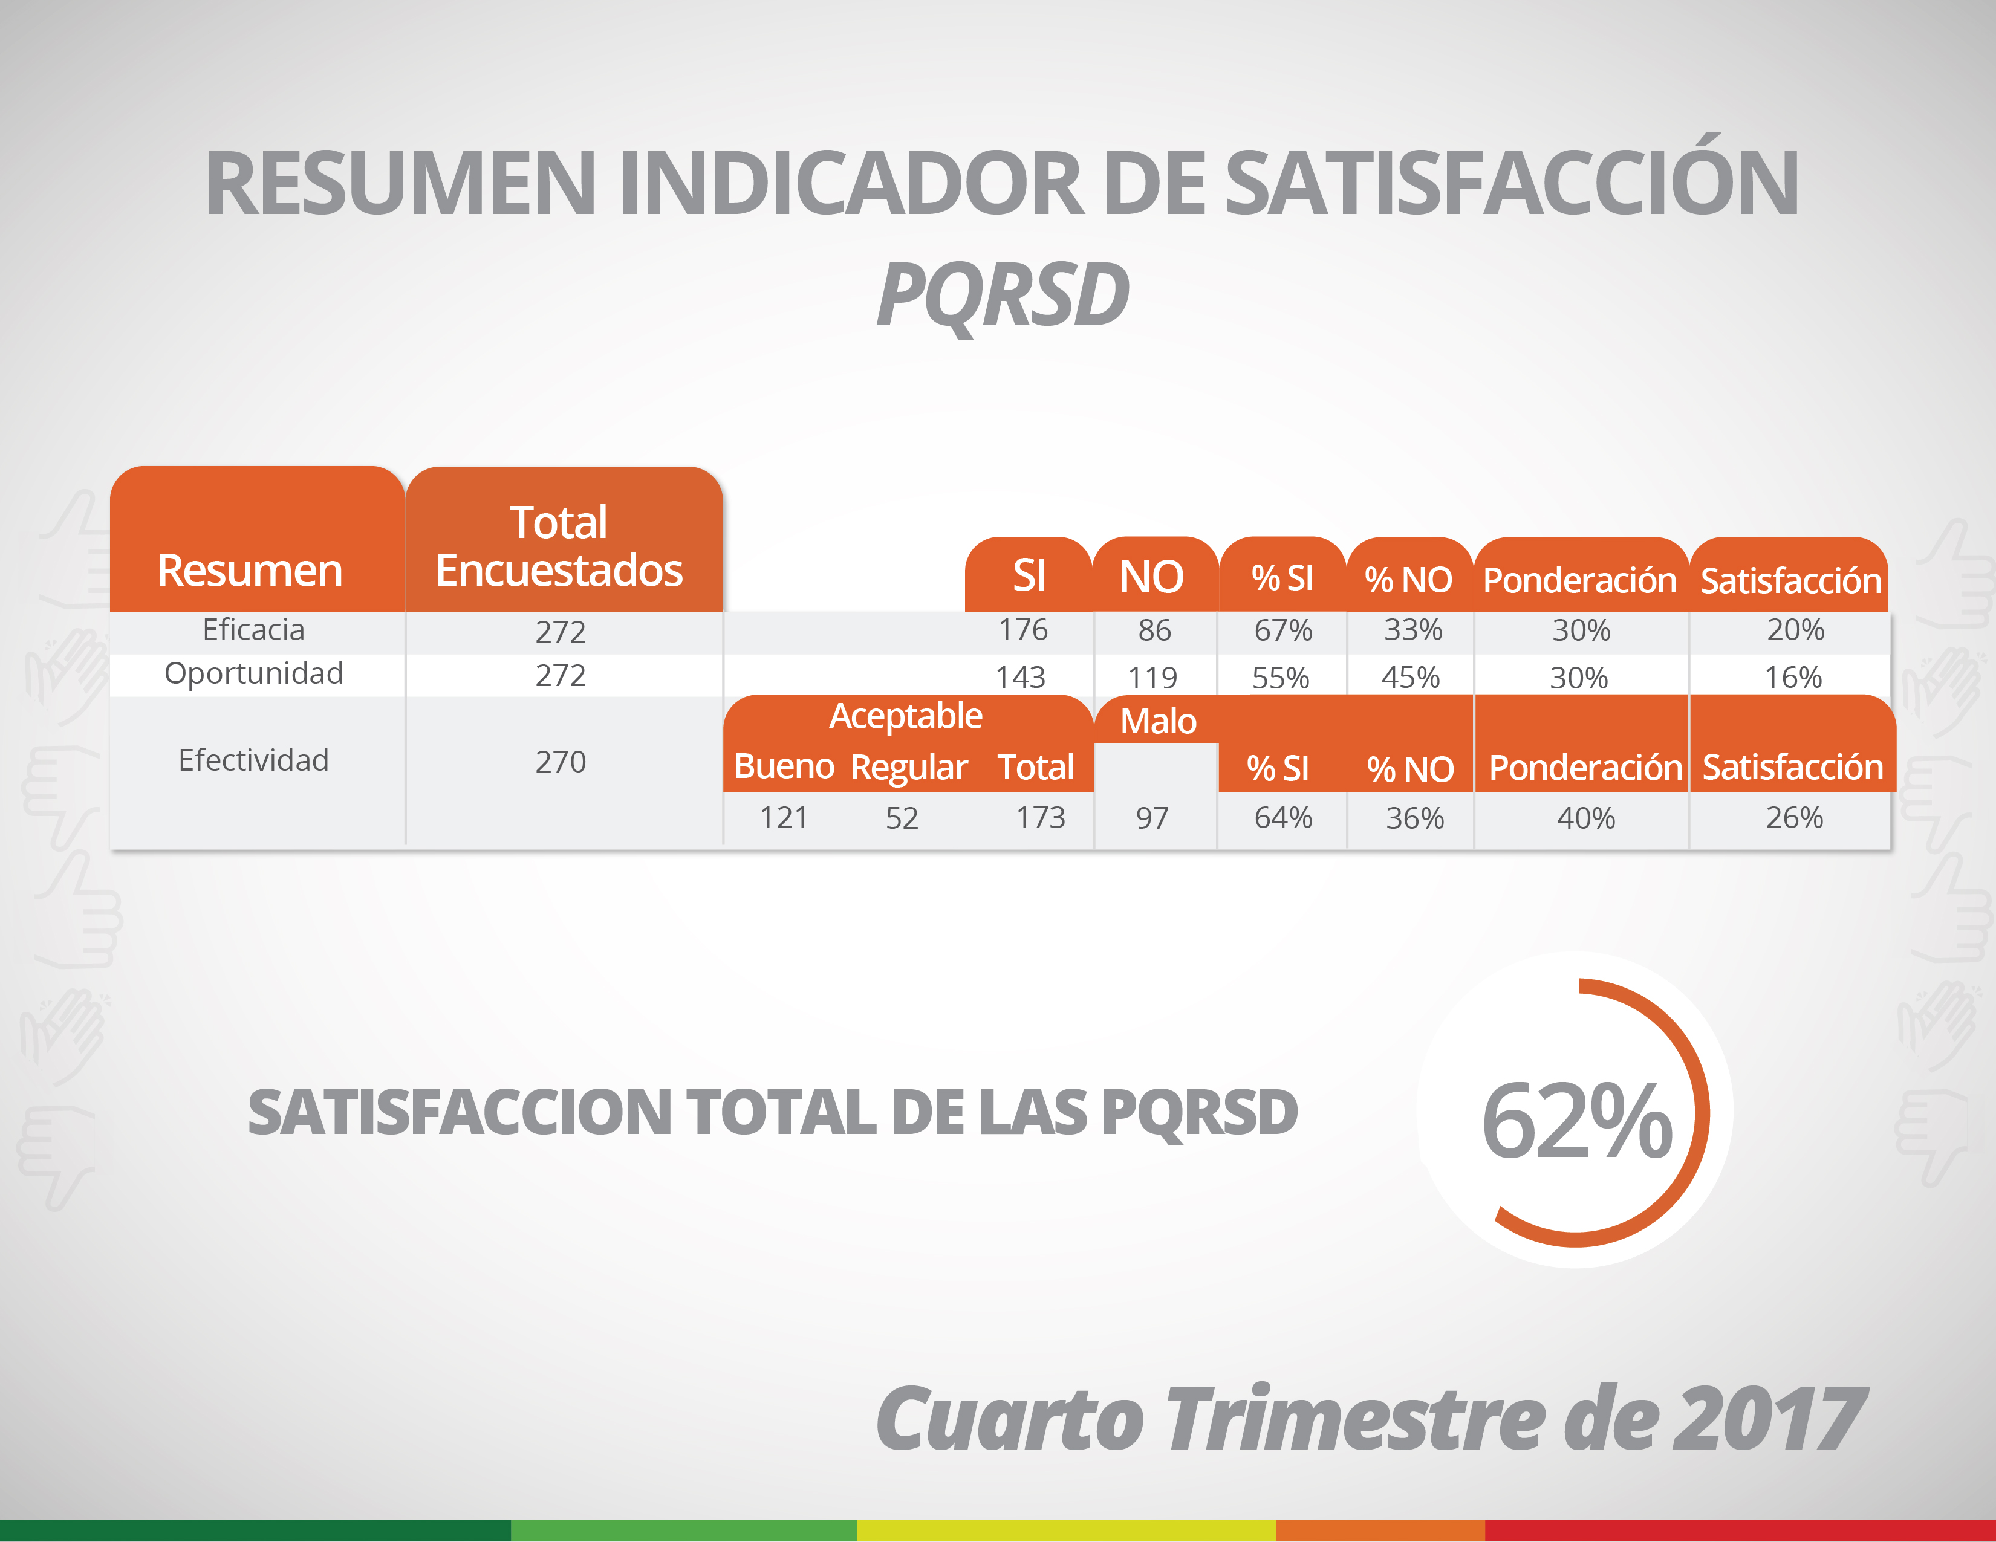

Slide 6

Gracias
!Somos ciudadanos sirviendo a ciudadanos!

